Slide 1
朝日新聞グループデジタル版
ターゲティングメニュー

Slide 2
ターゲティングメニュー
A-TANK ターゲティングメニュー

Slide 3
ターゲティング広告のメニュー
ターゲティングには事前に用意されたセグメントから選択する「プリセットセグメント」と
御社のご要望にあわせて独自に作成する「カスタムセグメント」の2種類があります。
ターゲティングメニュー
セグメント設定料金
内容
❶ プリセットセグメント
5万円 /1セグメント利用
利用頻繁の多い朝日会員属性や興味関心、各業種別のセグメントなど
❷ カスタムセグメント
15万円 /1セグメント利用
特定の記事接触者、御社指定のキーワードカテゴリ、御社の広告キャンペーンの広告クリックユーザーなど
＜補足事項＞
・1セグメントごとに設定料がかかります
・プリセットとプリセットの掛け合わせは、プリセット料金が適用されます
・カスタムセグメントはご発注ごとに作成するため再利用はできません
・作成したセグメントは拡張して利用します

Slide 4
ターゲティング広告の料金
ターゲティング広告については、「広告掲載料金」＋「セグメント設定料金」の合計となります
１
2
料金
広告メニュー
広告掲載料金
セグメント設定料金
合計
タイアップ広告（PV保証）
ノンターゲ×120%
セグメント設定料
ディスプレイ広告（Imp保証）
各広告枠料金
ノンターゲと同様
セグメント設定料
朝日IDメールマガジン（通数保証）
20円／通
セグメントによらず固定
セグメント設定料

Slide 5
ターゲティング広告の料金（お見積り例）
ターゲティング広告のお見積り例
１
2
広告メニュー
広告掲載料金
（グロス料金）
セグメント設定料金
（ネット料金）
合計
タイアップ広告（掲載300万円）
プリセット1個
5万円
365万円
300万円×120%
ディスプレイ広告（配信100万円）
130万円
100万円
カスタム2個
15万円×2
朝日IDメールマガジン（配信50万円）
55万円
50万円
プリセット1個
5万円

Slide 6











ターゲティング広告配信
A-TANK DMPに蓄積されたデータを朝日新聞社のメディアや協業先・広告PF連携などで活用可能
朝日新聞社メディア
朝日新聞社サイト・メールでの配信
パートナー連携商品
PANX DSP（チケットぴあの購買データ）
プリセット
事前に用意された
既存セグメント
カスタム
オーダーメイドの
独自セグメント
外部広告連携

Slide 7
プリセット
A-TANK ターゲティングメニュー

Slide 8
プリセットセグメント１
デモグラ​ 朝日ID会員属性や外部データを利用したデモグラフィック属性の利用が可能
性別
男性 ／ 女性
年代
20代 ／ 30代 ／ 40代 ／ 50代 ／ 60代 ／ 70代以上
役職
派遣・契約社員 ／ 一般社員クラス／課長クラス ／ 部長クラス ／ 本部長・役員クラス ／ 経営者クラス
地域
都道府県別（47都道府県）
職業
お勤め（会社員・公務員など） ／ 主夫・主婦（パート含む） ／ 自営・自由業 ／ 学生／ 無職
世帯年収
400万円未満 ／ 400万円~700万円未満 ／ 700万円~1,000万円未満 ／ 1,000万円~1,500万円未満 ／
1,500万円~2,000万円未満 ／ 2,000万円以上
家族構成
未就学の子どもがいる ／ 小学生の子どもがいる ／ 中学生の子どもがいる ／ 高校生の子どもがいる ／ 大学生の子どもがいる
※プリセットセグメントは自社データ・外部データによる属性推定や機械学習による類似ユーザーへの拡張を含みます

Slide 9
プリセットセグメント２
企業情報​ 会員データのほか、法人企業データベースと連携、IPアドレスから企業・組織を判定し配信に活用
業種
サービス業 ／ 教育 ／ 情報通信・電機 ／ 卸売・小売・商社 ／ 放送・出版・広告・マスコミ ／ 公務員／ 建設 ／ 製造 ／金融・保険／
薬品・食品・化粧品 ／コンサルティング・会計・法律関連 ／ 運輸・旅行 ／自動車・輸送機器 ／ 機械・重工業 ／ 不動産 ／ 飲食・宿泊 ／ 農林水産・鉱業 ／素材・化学 ／ エネルギー／人材サービス ／ アパレル・ファッション
従業員
規模
1-99人 ／ 100-299人 ／ 300-999人 ／ 1,000人以上
その他​ メールマガジンのみ利用可能なセグメント
子どもの学年
未就学児 ／ 小1 ／ 小2 ／ 小3 ／ 小4 ／ 小5 ／ 小6 ／ 中1 ／ 中2 ／ 中3 ／高1 ／ 高2 ／ 高3 ／ 大1 ／ 大2 ／ 大3 ／ 大4
居住形態
マンション居住者
※男女の指定も可能です
※年齢に基づく推定です。進学状況を保証するものではありません
※登録情報等から推定
勤務先
メール
勤務先アドレス全体 ／ 大学職員アドレス
※登録情報等から推定
※プリセットセグメントは自社データ・外部データによる属性推定や機械学習による類似ユーザーへの拡張を含みます

Slide 10
プリセットセグメント３
業種別​ 各業種別セグメント
旅行/レジャー
国内旅行関心層／海外旅行関心層(アジア) ／同 (ヨーロッパ)／鉄道関心層​／癒し旅行関心層／ウォーキング・ハイキング・登山関心層／アート×旅行関心層／クルーズ・リゾート関心層／ドライブ・ファミリーカー・ツーリング関心層／ひとり女子旅層
不動産/金融
住宅購入関心層／医療福祉関心層／株・投資関心層／土地活用関心層／終活関心層／セカンドライフ層／相続関心層
食品/飲料
健康維持関心層／ダイエット関心層／アクティビティ・スポーツ関心層／料理好き／お酒好き／自分へのご褒美・プチ贅沢好き
出版/エンタメ
読書好き／ビジネス書関心層／受験・参考書関心層／絵本・児童書関心層／小説・ミステリー関心層／コミック関心層／歴史書関心層／SF関心層
学校/教育
大学受験関心層／医学部受験関心層／高校受験関心層／中学受験関心層／通信講座関心層／子ども（幼児・小学生）の教育関心層／生涯学習・リスキリング関心層／国際系・英語教育・留学関心層
ファッション
ハイブランド関心層／高級腕時計関心層／高級車関心層​
※こちらに記載している項目以外にも別途カスタム利用可能です

Slide 11
プリセットセグメント４
興味関心（オーディエンス ターゲティング）​ ユーザーの行動から興味関心を推定
ビジネス
社会
キャリア／テクノロジー・デジタル／ビジネス・経済／マネー・市場
ライフ
スタイル
ファッション／ホーム＆ガーデン／家族・人間関係／教育／健康的な生活／自動車／食べ物・飲み物／不動産／旅行
カルチャー・趣味
スポーツ／テレビ／ビデオゲーム／映画／音楽／科学／芸術・アート／書籍・文学／動物
※上記基本カテゴリは国際基準であるIABコンテンツカテゴリに沿ってユーザーの閲読コンテンツを分類したうえでセグメント化しています。
興味関心（コンテンツ ターゲティング）​ 今、読んでいるコンテンツ面にターゲティング
サイト内記事
ジャンル
（朝日新聞デジタル）
大分類 | 中分類
経済・市場 | 金融・市場 ／ 産業・商品・企業情報 ／ テック・IT
政治・国際
スポーツ | 野球 ／ サッカー ／ 相撲 ／ その他スポーツ
カルチャー・エンタメ・芸能 | エンタメ（テレビ・漫画・芸能・音楽）
教育・子育て | 子育て ／ 学校（小・中・高）／ 教育全般
医療・健康

Slide 12
プリセットセグメント５
ブランドセーフティ​ ブランドにとってリスクとなるコンテンツを回避して配信が可能
ターゲティング除外項目
（朝日新聞デジタル）
大分類 | 中分類
ネガティブ全般 | 事件・犯罪 ／ 性的表現 ／ 酒類・違法薬物 ／ 災害 ／ ほかブランド棄損リスクがある内容
※すべて除外で指定することも可能です。

Slide 13
カスタムセグメント
A-TANK ターゲティングメニュー

Slide 14
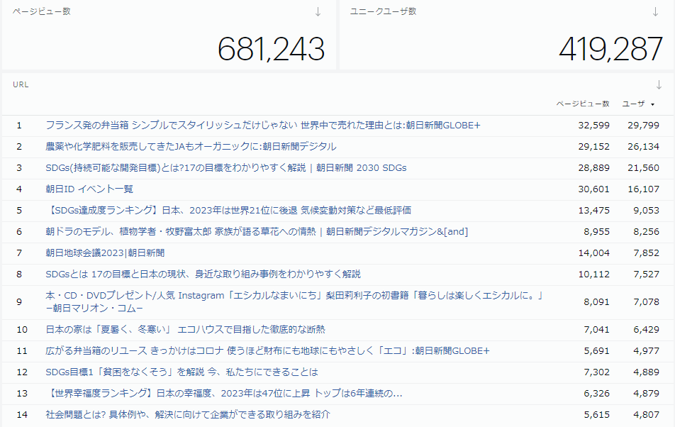

カスタムセグメント
カスタムセグメント A-TANK独自のセグメント作成が可能
例として「SDGs」という単語に一定回数触れたユーザー数や記事データをリアルタイムに抽出可能
記事
接触者
データ可視化 ＆ セグメント化
SDGs
SDGs
SDGs
Copyright ©The Asahi Shimbun Company.
SDGs

Slide 15
カスタムセグメント
カスタムセグメント A-TANK独自のセグメント作成が可能
利用例１：特定のキーワードが含まれる記事に接触したユーザーセグメント
利用例２：広告クリックユーザーのセグメント（朝日新聞デジタル版で広告を出稿頂いた後のセグメント作成）
利用例３：朝日新聞デジタル版ユーザーへの簡易アンケートの回答結果をもとに特定の回答ユーザーのセグメント
利用例４：特定のキーワードを含む記事面（朝日新聞デジタル版）を除外した広告配信（ブランドセーフティ）

